Slide 1

LFE Medieninformatik • Daniel Bertram
Abschlussvortrag Projektarbeit
Formatierung von wissenschaftlichen Publikationen mit CSS und JavaScript
Betreuer: Raphael Wimmer
Datum: 02.06.2009

Slide 2
Gliederung
Aufgabenstellung
Motivation
Technologien
Anforderungen
Umsetzung mit CSS
Umsetzung mit JavaScript

Slide 3
Aufgabenstellung
Wissenschaftliche Publikationen
Formatierung mit HTML, CSS und JavaScript
Verschiedene Ausgabemedien
Druckausgabe entsprechend den offiziellen Layoutvorgaben

Slide 4
Motivation
Verbreitete Standards, leicht zugänglich
Trennung von Inhalt und Darstellung
Verschiedenen Ausgabemedien möglich
Barrierefrei
Maschinelle Datenverarbeitung möglich

Slide 5
Technologien
HTML
CSS
JavaScript

Slide 6
Anforderungen
Verschiedene Ausgabemedien
Mehrspaltiges Layout
Automatisches Literaturverzeichnis
Automatische Nummerierung
Automatische Elementunterschriften

Slide 7
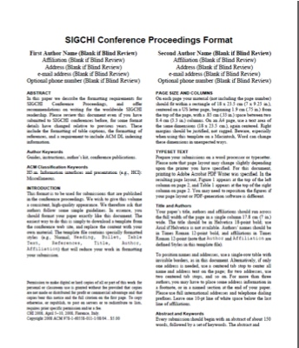
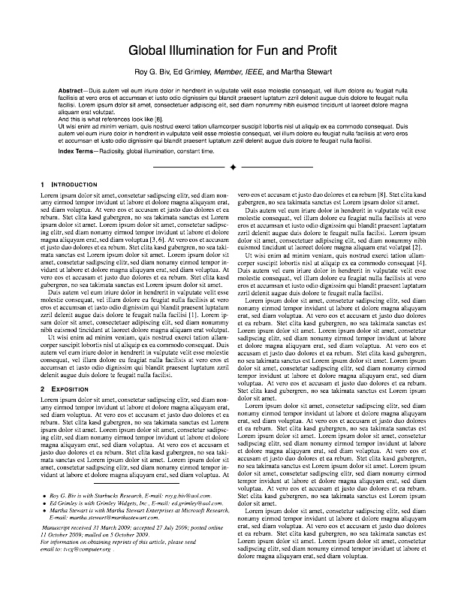

Slide 8
Umsetzung mit CSS
Verschiedene Ausgabemedien
Elementausrichtung
Textformatierung
Seitenränder

Slide 9
Umsetzung mit JavaScript
Mehrspaltiges Layout
Automatisches Literaturverzeichnis
Automatische Nummerierung
Automatische Elementunterschriften

Slide 10
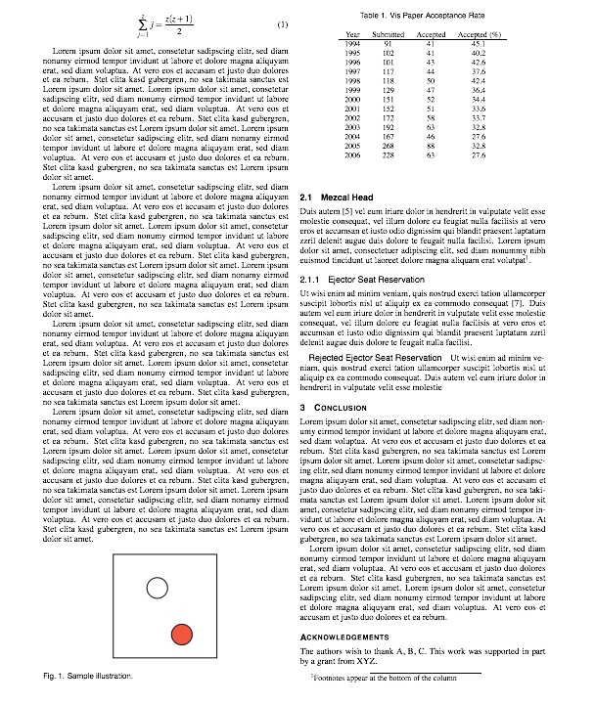
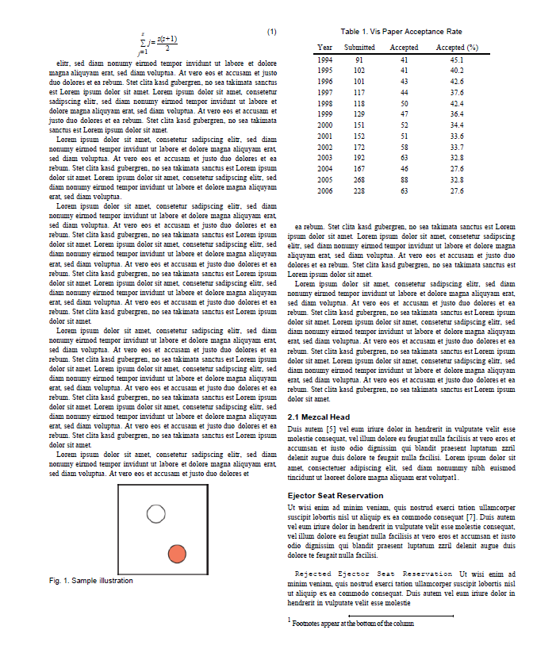

Slide 11
Schlussfolgerung
Ungenaue Formatierungsangaben
Unterschiedliches Browserverhalten
Eingeschränkter Browsersupport von CSS3
Viel JavaScript nötig
Beispiel SigChi:
33 Zeilen Css, 178 Zeilen HTML, 1145 Zeilen Javascript

Slide 12
Danke für ihre Aufmerksamkeit.

